Slide 1
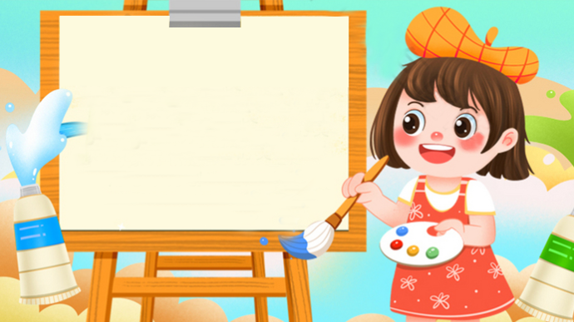

Khởi động

Slide 2
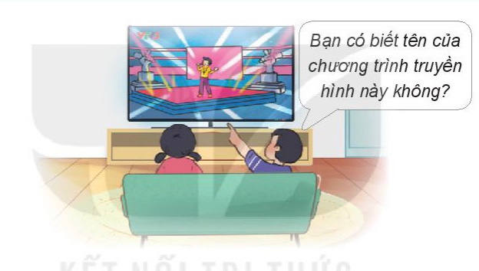

Slide 3


Thảo luận
开头
Chia sẻ hiểu biết của mình về các chương trình truyền hình mà em thích ?

Slide 4

CÔNG NGHỆ
开头
Chủ đề: Công nghệ và đời sống
Bài 5: Sử dụng máy thu hình
(Tiết 1)

Slide 5


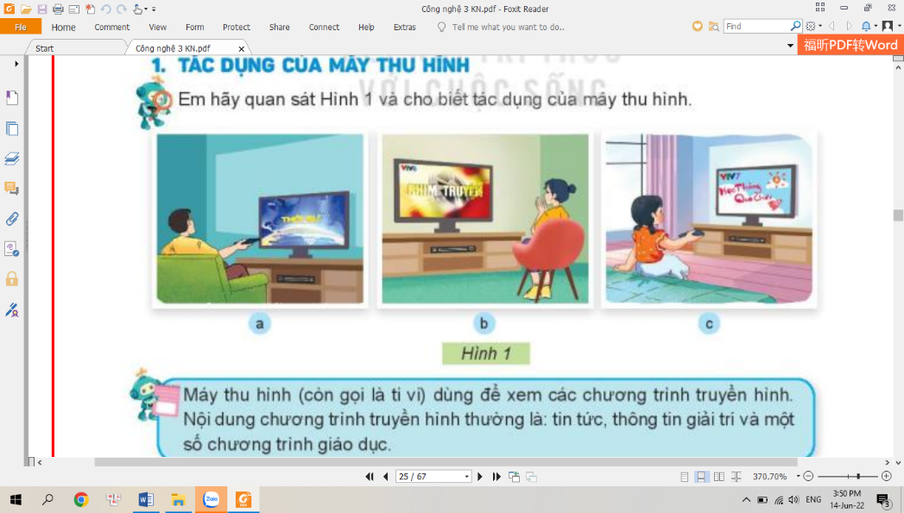
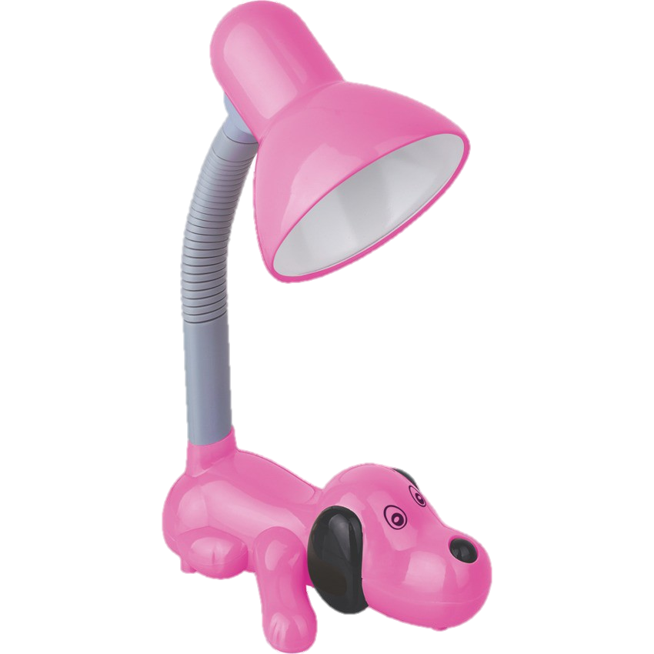

Thảo luận nhóm
Quan sát tranh và lập sơ đồ tư duy nói về tác dụng của máy thu hình?
Tác dụng của máy thu hình

Slide 6
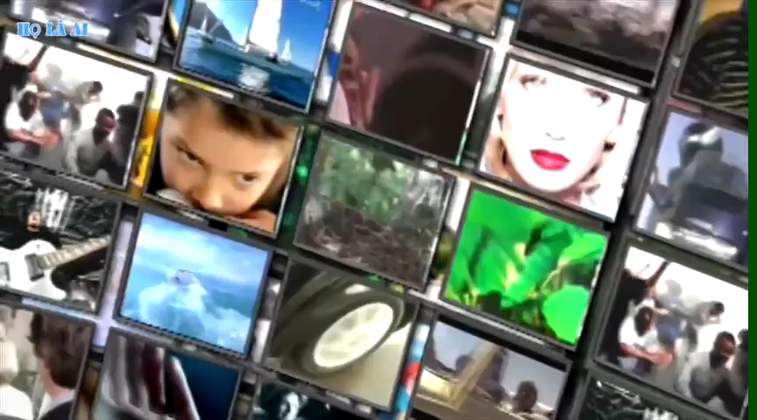
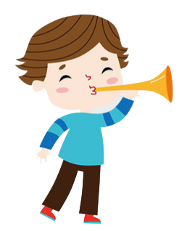

开头

Slide 7
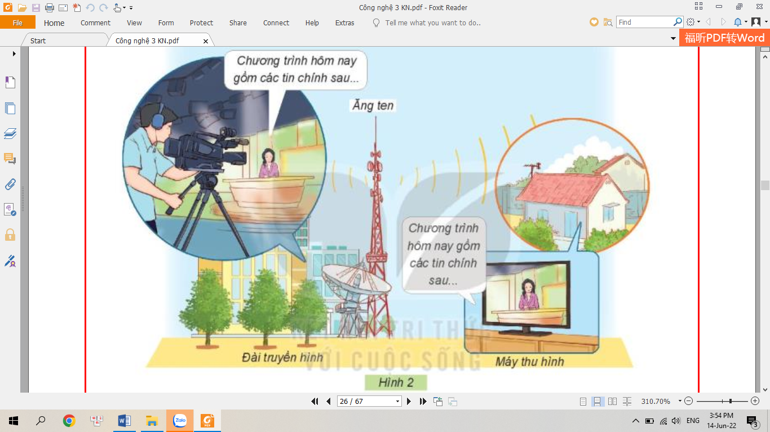
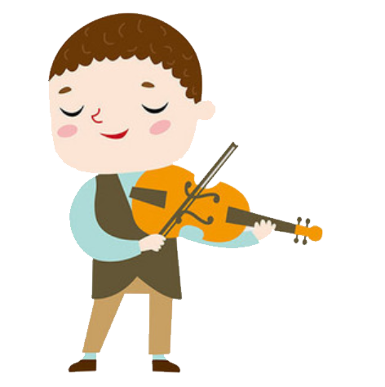
2. Mối quan hệ giữa đài truyền hình và máy thu hình

Slide 8




GIẢI CỨU
ĐẠI DƯƠNG

Slide 9







Bắt đầu!
Nơi sản xuất các chương trình truyền hình được gọi là gì?
HẾT GIỜ
ĐÀI TRUYỀN HÌNH

Slide 10

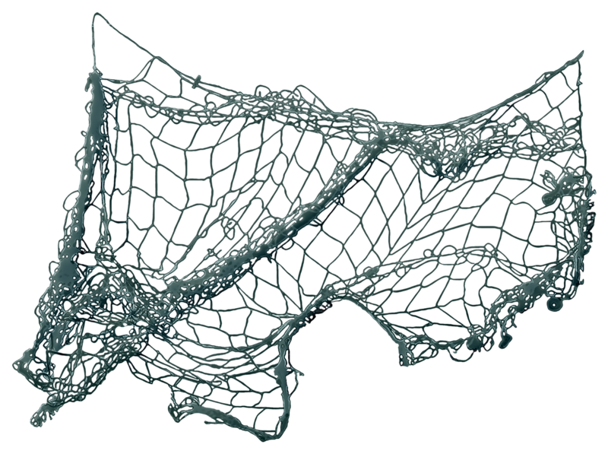


Bắt đầu!
Người dẫn chương trình hay còn gọi là gì?
Người dẫn chương trình hay còn gọi là MC.
HẾT GIỜ

